Slide 1
МОДЕЛЬ ОЦЕНКИ РИСКОВ В БОЛГАРИИ ВНУТРЕННИЙ АУДИТ – ГОСУДАРСТВЕННЫЙ СЕКТОР
Стефан Белчев
Внутренний аудит - директор
Министерство финансов Болгарии
София
18 апреля 2012 года

Slide 2
ВНУТРЕННИЙ АУДИТ – ОЦЕНКА РИСКОВ
Для чего?
Когда?
Как?
Кто?

Slide 3
ДЛЯ ЧЕГО?
Закон
- статья 32
Стандарты
– 201 - Планирование
Пособие по внутреннему аудиту
Министерство финансов – Устав и Внутренние правила внутреннего аудита

Slide 4
КОГДА?
Годовая основа
- ноябрь / декабрь каждого года
Единственное аудиторское задание
- на этапе планирования

Slide 5
как? (годовая основа)
Установление факторов риска;
Определение масштаба риска путем оценивания каждого фактора;
Определение веса каждого фактора;
Оценка каждого подразделения / процесса / вида деятельности пространства аудита;
Расстановка приоритетов наиболее рискованных подразделений / процессов / видов деятельности

Slide 6
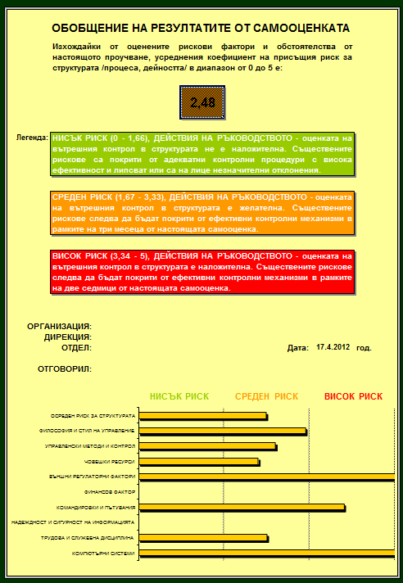
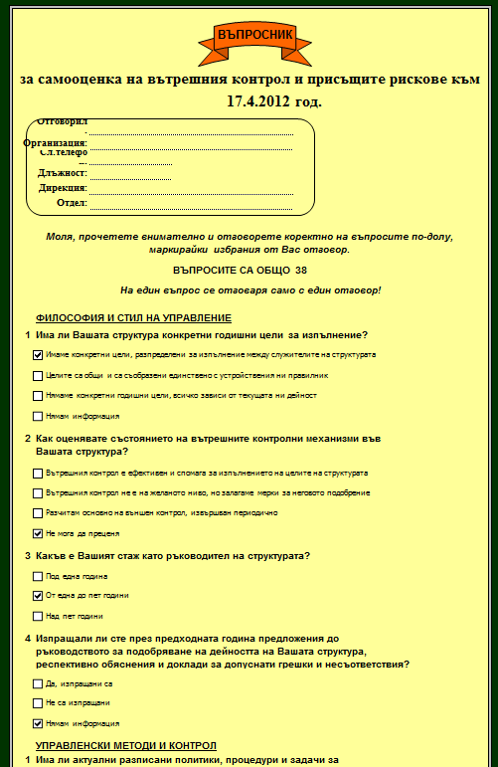
САМОСТОЯТЕЛЬНАЯ ОЦЕНКА

Slide 7
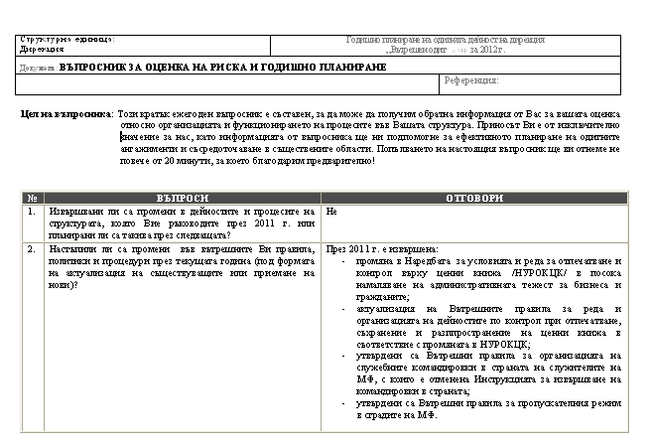
Регулярный ежегодный вопросник

Slide 8
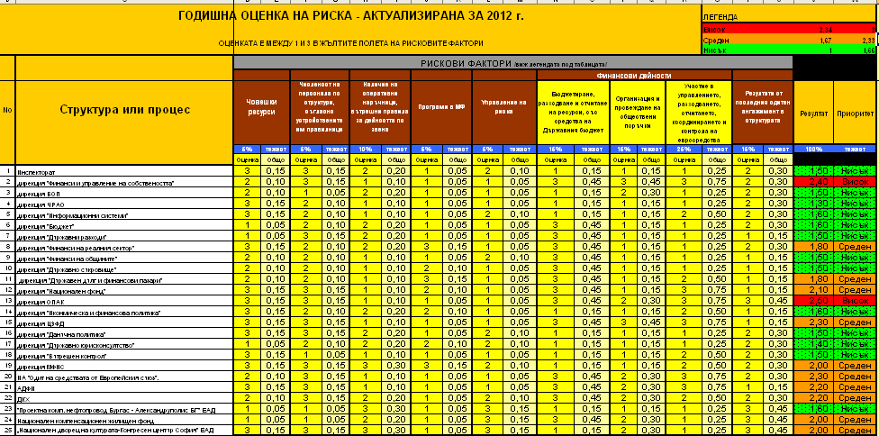
Ежегодная оценка рисков

Slide 9
как? (единое аудиторское задание)
Понимание вида деятельности / процесса;
Определение рисков;
Оценка и измерение рисков;
Идентификация и оценка средств контроля;
Конкретные аудиторские задачи, и план аудита, и программа

Slide 10
кто?
Министерство финансов
– CAE / 9 внутренних аудиторов
Все государственный сектор
– 247 групп внутреннего аудита / 479 внутренних аудиторов

Slide 11
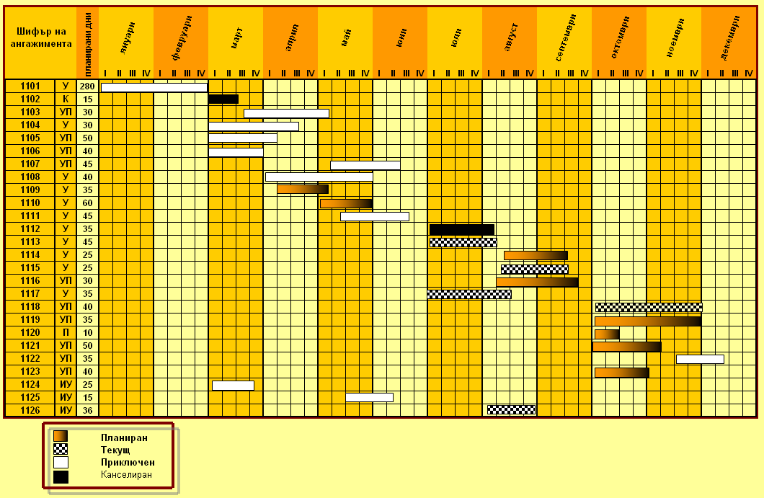
НЕПРЕРЫВНЫЙ МОНИТОРИНГ

Slide 12
спасибо!
ВОПРОСЫ?
СТЕФАН БЕЛЧЕВ
ТЕЛЕФОН: +359 2 9859 5251
s.belchev@minfin.bg

